Slide 1
ASP.NET Core + Docker
Victor Hurdugaci
https://victorhurdugaci.com

Slide 2
ASP.NET Core

Slide 3
What is ASP.NET Core (p.k.a ASP.NET 5)?
A new open-source and cross-platform framework for building modern cloud-based web applications using .NET
Notes:
ASP.NET Core, p.k.a = previously known as, ASP.NET 5, este noul framework-ul web de la Microsoft. Este open-source, merge pe toate platformele populare – Windows, Linux, si OSX, si este proiectat folosind concepte moderne precum dependecy injection, modularizare, si manager de pachete.

Slide 4



ASP.NET Core in a Nutshell
Web
Forms
MVC 5.x
Web API 2.2
MVC Core
ASP.NET 4.6
(System.Web.*)
ASP.NET Core
(Microsoft.AspNetCore.*)
.NET Framework 4.6
.NET Core
Full .NET Framework for any scenario and
library support on Windows
Modular libraries & runtime optimized for server and cloud workloads
Notes:
De la un nivel foarte inalt, ASP.NET Core este similar dar in acelasi timp diferit, de ASP.NET 4 sau anterior. Vestea buna este ca nu trebuie sa schimbati platforma complet pentru a folosi ASP.NET Core. Pentru a face tranzitia mai usoara, noul ASP.NET poate rula atat pe vechiul .NET Framework cat si pe .NET Core.
Daca ne uitam la diagrama aceasta, putem vedea ca la baza ambelor framework-uri, avem unul din cele doua .NET-uri. .NET Framework 4.6 este vechiul .NET pe care multi dintre voi il stiti si l-ati folosit anterior, vine cu Windows-ul dar ruleaza doar pe aceasta platforma.
.NET Core, este noul framework care merge pe orice platforma – Windows, Linux, OSX - si pe multe arhitecturi – x86, x64 si chiar pe Raspberry Pi care e ARM, folosind sistemul de operare Raspbian. .NET Core este proiectat modern folosind o arhitectura modulara si este optimizat sa ruleze pe servere si in cloud.
Vechiul ASP.NET este bazat pe System.Web. Daca l-ati folosit inainte, probabil ca stiti ca orice componenta web adaugati, veti primi si o referinta la System.Web. Practic System.Web este un monolit in care gasiti orice vreti de la networking, http, email, securitate, mobile, servicii, configurare, sesiuni, etc. Peste System.Web avem diverse framework-uri web precum Web Forms, MVC 5 sau WebAPI 2.
ASP.NET Core este bazat pe o colectie de pachete - practic am spart System.Web in pachete si aplicatiile folosesc doar ce au nevoie – majoritatea in namespace-ul Microsoft.AspNetCore.*. Deasupra acestora, este MVC core, care acum unifica toate framework-urile web existente. O sa va zic despre unificare in cateva slide-uri.

Slide 5
ASP.NET Core
Hosting
Kestrel, Selfhost
Middleware
Routing, authentication, static files, diagnostics, error handling, session, CORS, localization, custom
DI
Configuration
Logging
Application frameworks
MVC, Identity, SignalR (future)
Notes:
Daca ne uitam la intreg framework-ul, putem observa cateva idei si concepte moderne care sunt aproape subintelese in aplicatiile web moderne din ziua de azi.
In primul rand, avem mai multe modele de hosting. Daca in versiunile anterioare de ASP.NET IIS era aproape tot timpul host-ul, in ASP.NET Core avem mai multe optiuni. Putem folosi IIS precum inainte in combinatie cu Kestrel. Kestrel este noul http server cross platform. Putem folosi Kestrel in spatele unui alt proxy precum nginx. Sau chiar puteti adopta ruta hardcore facand selfhost si controland complet pipeline-ul.
Pipeline-ul de ASP.NET Core este acum, similar cu OWIN (cine a folosit OWIN inainte?), bazat pe middleware. Practic middleware sunt o serie de componente, toate optionale, pe care le puteti adauga in pipeline-ul care primeste request-uri. Aceste componente sunt apelate in serie, ca si cand ar merge printr-un tub, si pot modica request-uri, pot opri pipeline-ul, pot sa lase request-ul sa treaca prin ele. Cateva exemple de middleware-uri care vin cu framework-ul sunt routing, authentication, static files, error handling, etc.
Intregul framework foloseste dependecy injection pentru a obtine dependente. Poate nu suna foarte interesant initial dar in momentul in care incepi sa-l folositi, veti realiza ca puteti realiza scenarii care in trecut erau imposibile. De exemplu, daca folositi SignalR, putem refolosi rutele din MVC sau puteti parta configurarea intre toate componentele din sistem. In acelasi timp, deoarece aveti acces la container-ul de DI, puteti inlocui componente din framework cu propriile voastre implementari.
Configurare si logging sunt partajate de toate compoenntele din sistem. Asta inseamna ca acum avem un mod comun de a configura si loga din diverse parti ale aplicatiei. Fiecare componenta poate fi configurata individual, dar daca preferati un mod centralizat, acum este posibil. De asemenea, sistem de configurare abstractizaza sursa configuratiei, ceea ce inseamna ca acum puteti avea surse diferite de date precum fisiere, environment variables, parametrii in linie de comada, etc si totul merge fara a necesita schimbari.
Dupa cum am mentionat anterior, avem si framework-urile: MVC, Identity, EntityFramework si, intru-un viitor apropiat, o sa adaugam suport pentru .NET core in SignalR.

Slide 6
ASP.NET Frameworks – similar but different
Web Pages
MVC
Web API
Razor
HTML Helpers
HTML Helpers
Controllers
Controllers
Actions
Actions
Filters
Filters
Model binding
Model binding
DI
DI
Notes:
In trecut, framework-urile web de la Microsoft care rulau pe .NET erau 3: WebPages, MVC, si WebAPI. Erau multe componente comune intre ele dar din cauza unor tehnicalitati, implementarile erau diferite. Cati dintre voi au fost frustrati de faptul ca rutele din MVC si rutele din WebAPI, desi aratau la fel, nu erau acelasi cod?
WebPages si MVC folosc acelasi view engine: Razor. Dar, desi ambele au HTML Helpers, implementarile sunt diferite. WebAPI, nu are nevoie de nici una din cele doua componente.
Daca ne uitam la restul stack-ului, vom vedea ca MVC si WebAPI au exact acelasi componente dar implementarile lor sunt fie duplicate, fie diferite dar codul nu este direct partajat.
Suna ca un cosmar ar oricarui programator, nu? Ei bine, in ASP.NET Core, toate cele 3 framework-uri au fost combinate in unul singur.

Slide 7
MVC + Web API + Web Pages =
ASP.NET Core MVC
Notes:
ASP.NET Core MVC este unicul framework care ofera toate cele functionalitati anterioare si elimina duplicare. Facand asta, acum putem partaja codul intre ele.

Slide 8
Platform
Cross platform (Windows, Linux, OSX)
CLI
No global (SxS) / no GAC (yay!)
NuGet
Opt-in model
Self-contained apps (optional)
Cross compile
Notes:
Daca ne uitam la baza framework-ului, sunt cateva lucruri de remarcat.
Dupa cum am mentionat anterior, .NET Core ruleaza pe orice sistem de operare popular in ziua de azi.
De asemenea, CLI sau Command Line Interface, este modul principal in care interactionati cu framework-ul. Chiar si Visual Studio sau alte IDE-uril comunica prin acelasi mecanism. Asta inseamna ca orice poate un IDE, puteti face si voi manual din linie de comanda. Automatizarea este asa de simpla si placuta acum. Nu va puteti imagina cat de fericit sunt acum ca nu trebuie sa am un IDE instalat si sa folosesc tot felul de tool-uri pentru a face build sau publish din linie de comanda.
No global… Versiunile anterioare de .NET veneau cu Windows. Unde erau instalate? In Windows\.NET Framework\something. Aia inseamna ca erau instalate global, aveai nevoie de permisini de administrator sa le instalezi si daca cumva faceai un upgrade, riscai sa strici aplicatia. Ca sa nu mentionez aplicatiile care rulau pe aceiasi masina si aveau nevoie de versiuni diferite de .NET. Cine a incercat sa ruleze aplicatii complete care folosesc .NET 2, .NET 3, si .NET 4 simultan pe aceiasi masina? Cu .NET core, framework-ul si toolurile sunt doar fisiere distribuite intr-o arhiva. Asta inseamna ca puteti avea aplicatii care folosesc acelasi framework sau puteti avea aplicatii care folosesc versiuni diferite. Nu e nici un conflict pentru ca nimic nu e global si nu necesita permisiuni de administrator.
NuGet este manager-ul de pachete folosit peste tot in .NET core. Toate componentele pe care le-am mentionat anterior, inclusiv cele dezvoltate de voi, inclusiv apliatiille, devin pachete NuGet. Daca nu ati folosit NuGet, o analogie ar fi pachetele npm. Diferenta majora este ca NuGet, in general, contine fisiere binare, nu cod sursa dar nu este obligatoriu.
In final, totul este opt-in. Ce inseamna asta? Inseamna ca daca nu ai nevoie de ceva, nu o sa te fortam sa adaugi componenta aia la aplicatie. Cu System.Web, din cauza ca era un monolit, daca voriai HTTP adaugai tot – networking, email, securitate, etc. Nu puteai alege sa nu incluzi ceva. In ASP.NET Core, pentru ca totul e in pachete NuGet mici, adaugi doar ce ai nevoie. Care e avantajul? In primul rand, aplicatia finala este mica in dimensiune ceea ce face transferul intre masini rapid - in ziua de azi, cu micro servicii si instante care apar si dispar in secunde, marimea aplicatiei poate face o diferenta. Mai putin RAM consumat. In cele din urma, incluzad totul in aplicatie, riscati sa fiti atacati mai mult pentru ca suprafata de atac este mai mare. De exmeplu, cu sistem web, chiar daca aplicatia foloseste doar networking, daca cineva gaseste un bug in codul e email si il exploateaza, va poate ataca aplicatia prin cod de care nici nu stiti.

Slide 9
DEMO (Create and run ASP.NET app)
Notes:
Astea fiind zise, haideti sa vedem cum facem o aplicatie ASP.NET Core si ce putem face.
Dupa cum vedeti, folosesc un Mac dar tot ceea ce va arat azi merge si pe Windows. Ca si editor de cod o sa folosesc Visual Studio Code (l-a folosit careva?) dar Visual Studio pentru Windows este o alta optiune.

Slide 10
Summary
.NET Core -> Windows, Linux, OSX; SxS; Selfcontained
.NET Framework 4.x -> Windows; GAC; Global
ASP.NET Core MVC = MVC + WebAPI
NuGet everywhere and opt-in
https://asp.net
https://docs.asp.net
Notes:
Asadar, despre ASP.NET core, as vrea sa retineti:
Daca folositi .NET Core puteti rula pe orice platforma. Daca folosit .NET Framework, rulati doar pe Windows.
MVC Core este unificarea MVC si WebAPI
Pachete, pachete, pachete. Totul este pachete.

Slide 11
Docker
Notes:
Acum sa vorbim despre Docker.
Cine a auzit despre Docker?
Cine a folosit Docker macar 1 data?
Cine foloseste Docker in productie?

Slide 12
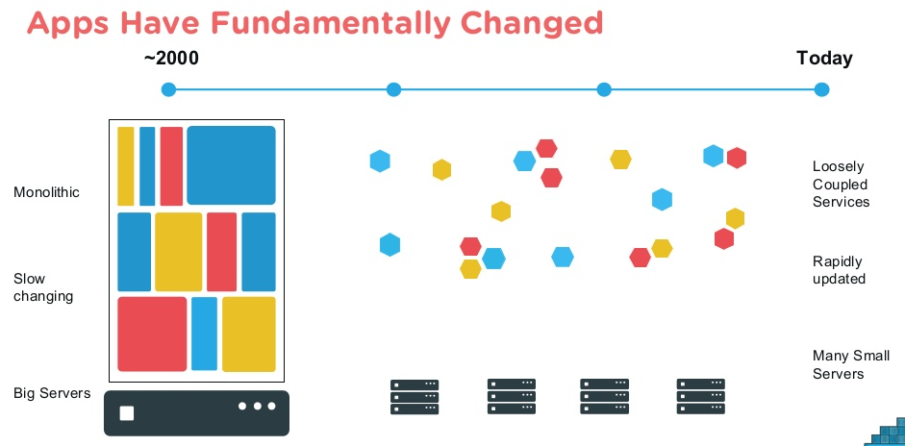
Notes:
In anii 2000, aplicatiile erau niste monoliti, tinuti pe servere imense, care erau updata-te foarte rau si deployment-ul unei versiuni noi era o intrega aventura.
In ziua de azi, vorbim despre micro servicii care au doar cateva puncte in comun, care comunica intre ele folosind mesaje. Aceste servici sunt efemere si, apar si dispar frecvent, ruleaza diferite versiuni ale aceleiasi aplicatii. In general, un serviciu vazut ca o singura entitate din afara, este o colectie de multe servere si servicii mici.

Slide 13
What does Docker mean?
A way to deploy your app and it’s environment
Immutable – build, deploy, replace
Abstraction of where services are running
Optimized for fast deployment, instancing, updating
Services have complete isolation – can deploy conflicting stacks
Notes:
Ce este docker?
Docker este un mod de a publica o aplicatie si mediul in care aceasta ruleaza. Cati dintre voi ati avut probleme cu aplicatiile cand le-ati mutat dintr-un mediu in altu? De exemplu, ati testat aplicatiia local si totul mergea doar ca sa realizati ca pe serverul de productie aveti o alta versiune de .NET, Java, sau alta dependenta care strica tot? Cu Docker, numarul problemelor de acest gen este redus significant pentru ca…
... Containerle sunt imutabile. Asta inseamna ca o daca ce un container a fost creat, el nu mai poate fi schimbat. Asta inseamna ca toate copiile unui container sunt identice si indiferent de unde il pui, este acelasi. Daca vrei sa schimbi ceva la un container fie il construiesti din nou, fie adaugi un alt container peste. O noua versiune a unei aplicatii inseamna un nou container.
Containerle abstractizeaza locatia unde serviciile ruleaza. Analogia care m-a facut pe mine sa inteleg cum functioneaza un container este chiar containerul folosit la transport de marfa. Majoritatea containerle care vin pe tren sunt simple si tot ceea ce trebuie sa respecte sunt niste dimeniuni. Dar, unele containere sunt frigorifice. Asta inseamna ca trebuie alimentate cu curent si (cred ca?) apa. Containerului atunci are 2 sau mai multi conectori pentru a-i da ce trebuie. Atat timp cat mediul in care containerul se afla poate oferi cei doi conectori, containerul functioneaza cum trebuie, fara a stii ce este in afara lui si in acelasi timp, fara ca mediul exterior sa stie ce este in interior. Vorbind in limbaj de programator, un container este ca o clasa care expune o interfata. Atat timp cat interfata este satisfacuta, implementarea sau consumatorul nu conteaza.
Containerle sunt super rapide. O sa vedeti cat de rapid merg in demonstratia urmatoare. Ele au fost facute sa poata fi create, distruse sau duplicate in secunde sau chiar milisecunde.
Faptul ca implementarea containerului, sau ce este in el, nu e important, permite ca mai multe containere sa ruleze in paralele chiar daca ar avea conflicte intre ele daca ar fi pe aceiasi gazda. De exemplu, puteti rula mai multe versiuni globale ale aceleiasi aplicatii. Sau puteti avea un container care blocheaza exclusiv un fisier si un al doilea container care face acelasi lucru. Acestea sunt posibile doarece kernel-ul de unix si mai recent si cel de Windows are suport pentru namespaces. Practic este o virtualizare logica a anumitor resurse la nivel de kernel. De exemplu, kernel-ul poate face un proces sau mai multe sa vada oricare director de pe disk ca fiind radacina file system-ului. Astfel, procesele respective vor avea access doar la directorul ala dar din perspectiva lor, nimic nu e diferit pentru ca nu stiu ce este in afara.
Sunt 6 resurse virtualizate in Linux si o sa vorbesc despre ele in cateva slide-uri.

Slide 14
App A
App A’
App B
Containers are isolated, but share OS and, where appropriate, bins/libraries
Bins/Libs
Bins/Libs
Bins/Libs
Guest OS
Guest OS
Guest OS
App A
App A’
App B
App B’
App B
App B’
App B
App B’
Bins/Libs
Bins/Libs
Hypervisor
Docker Engine
Host OS
Host OS
Server
Server
Notes:
Pentru a intelege containerele, haideti sa ne uitam la diferentele dintre masini virtuale si containere.
In partea stanga avem un server care ruleaza mai multe aplicatii in masini virtuale. Sistemul de operare gazda are un hypervisor care este responsabil de managementul masinilor si de comunicarea dintre masinile virtuale si sistemul de operare gazda. Dupa aceea, fiecare masina virtual are propriul sistem de operare, practic o copie pentru fiecare instanta.
Aplicatia A are doua instante: A si A prim. Deoarece este aceiasi aplicatie, cele doua masini virtuale folosesc aceleasi librarii. Aplicatia B, foloseste acelasi tip de sistem de operare, ceea ce inseamna inca o copie a intregului sistem dar librariile sunt diferite. Dupa cum vedeti, pe serverul din stanga avem 4 sistem de operare ruland iar cele 3 instante de aplicatii ruleaza separat una de cealalta.
Daca ne uitam in partea dreapta, vom vedea ca cele doua straturi din partea de jos sunt comune: avem un server cu un sistem de operare. Dar, in acest caz, in loc de hypervisor, avem Docker Engine care este responsabil de management-ul containerlor. Cea mai mare diferenta este lipsa unui sistem de operare guest. Asta inseamna ca toate containerele folosesc sistemul de operare gazda si au access direct la acesta. De asemenea, vedeti ca mai multe instante ale unei aplicatii partajeaza librariile comune.
Nu este doar modul in care este desenat ci se intampla si in realitate ca un server ruland containere are nevoie de mai putine resurse.
Trebuie remarcat ca aceste container partajeaza o parte din sistemul de operare gazda, ceea ce le face sa fie mai putin izolate decat masinile virtuale. O sa vorbesc despre izolare un pic mai incolo.

Slide 15
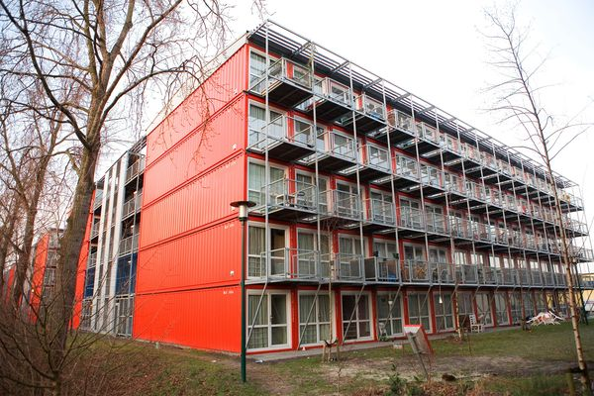
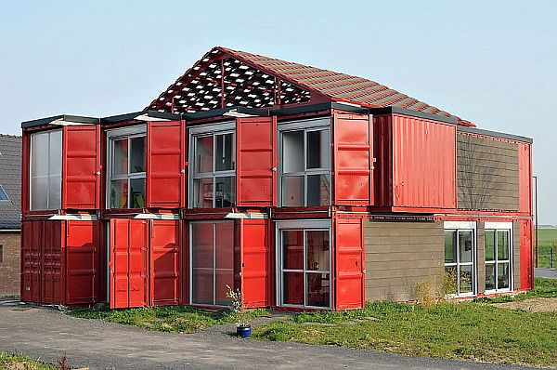
Think Containers
How will your app scale?
Notes:
Can vorbim despre containere, vorbim despre scalare. Cand vrem sa scalam containerle, nu punem mai mult in ele si nici nu adaugam containere mai mari. Ceea ce facem este sa creem mai multe containere.

Slide 16
DEMO (Run a container)

Slide 17
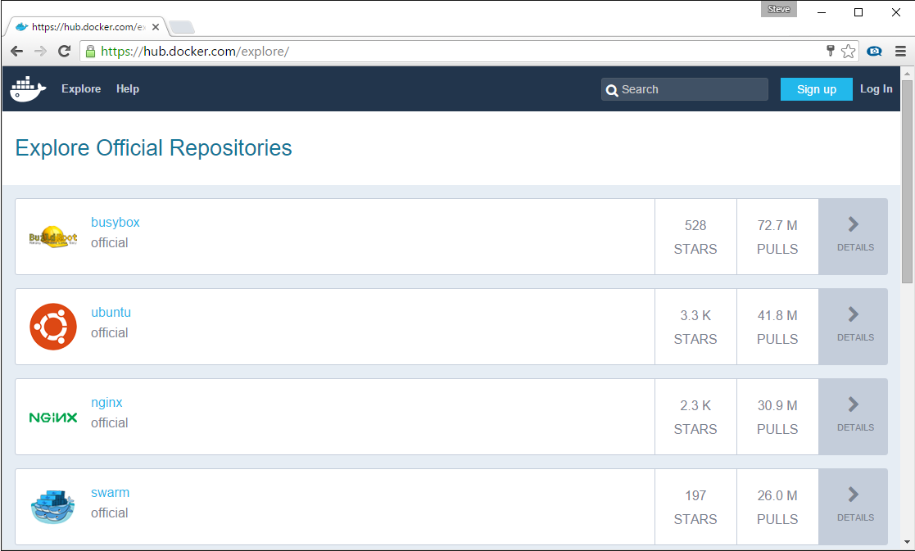
Docker Registry
Stores docker images
Searchable
Public Registry – Hub.Docker.com
Private Registries – Instanced for you
Can be hosted in Docker, Azure, AWS, Google, …
The registry is a docker image
Notes:
Ati vazut in demonstratia anterioara ca am luat o imagine numita busybox, am pornit o instanta a containerului, am facut niste operatii in container si dupa am distrus instanta. Dar intrebarea este, de unde a venit imaginea aia?
Raspunsul este Docker Registry. Registrul de imagini este precum npm.org pentru pachete npm sau nuget.org pentru pachete nuget. Este un loc unde imagini docker pot fi uploadate si downloadate ulterior. Dupa cum am zis, imaginile sunt imutabile, ceea ce inseamna ca o data ce o imagine este publicata, singurul mod de a o schimba este sa uploadati o noua versiune.
Registrul public este hub.docker.com dar este posibil, daca imaginea voastra nu e publica, sa folositi un registru privat. Providerii de cloud au de obicei registre private unde puteti tine imagini pe care le publicati pe serviciile lor, sau puteti chiar sa hostati propriul vostru registru pentru a fi folosit intern in companie. Registrul este disponibil ca si imagine docker.

Slide 18

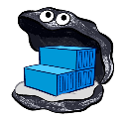







Docker API
Client
DOCKER_HOST
Registry
Docker pull
Docker daemon
Docker run
Containers
Images Cache
Dot Net
Dot Net
Dot Net
Dot Net
Notes:
Ati observat ca in timpul demonstratiei am rulat diverse comenzi docker. Aceste comenzi precum “docker pull” sau “docker run” sunt comenzi ale clientului.
Clientul vorbeste cu un docker host care in cazul meu ruleaza pe masina locala. Host-ul este responsabil de managementul containerelor care ruleaza si de asemenea are un cache de imagini pe care le-am downloadat anterior. Cache-ul este posibil deoarece imaginile sunt imutabile. In momentul in care am o imagine, stiu sigur ca ea nu se va mai schimba.
De asemenea, host-ul comunica si cu registrul docker pentru a obtine imagini sau pentru a le publica.

Slide 19
DEMO (Build a container)
Notes:
Haideti sa vedem acum cum se construieste o imagine docker.
Vom folosi aplicatia anterioara si vom crea un container pentru a o rula.

Slide 20

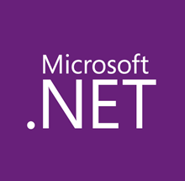

Docker build
Registry
DOCKER_HOST
dockerfile
Docker daemon
FROM microsoft/dotnet:1.0.0-rc2-core
WORKDIR /app
COPY /app /app
ENTRYPOINT dotnet HelloWorld.dll
Containers
Images
Code/Binaries
0001Program.cs110
HelloWorld.dll
111010111011011010
Client
Docker build
Docker run
Docker push
Notes:
Ati vazut in demonstratie ca am creat un container pe baza unei imagini si am rulat aplicatia web in el. De asemenea ati vazut ca putem partaja directoare intre host si container. Este posibil sa partajam directoare sau volume si intre containere fara a trece prin gazda.
Docker build create a imagine. O imagine contine codul si sau fisierele binare de care are nevoie. Fisierul dockerfile contine instruciunile necesare pentru a crea acea imagine, practic specifica dependentele, porturile, directoarele, si comenzile necesare pentru a create imaginea.

Slide 21
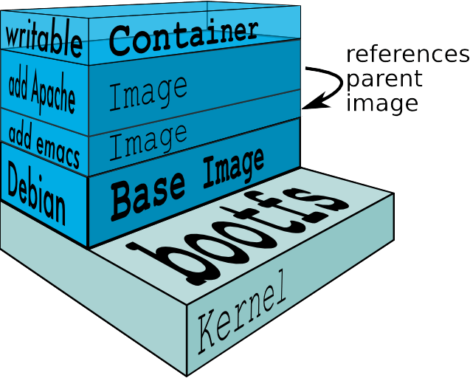
Docker layers
Notes:
Ati observat ca am construit un container pe baza altuia. Un container bazat pe altul, nu contine o copie a containerului de baza ci doar diferenta dintre cele doua. Acest lucru face ca dimensiunile containerlor sa fie rezonabile. De asemenea, imutabilitatea permite ca diferentele sa nu se schimbe.
Daca, de exemplu, containerul meu bazat pe imaginea de dotnet adauga doar 2 fisiere, atunci imaginea mea va fi doar cele doua fisiere si un pic de metadata.

Slide 22
DEMO (Compose containers)
App Instance 1
(appprod)
App Instance 2
(appprod)
Ngnix
(Load Balancer)
App Instance 3
(appprod)

Slide 23
Containers do not contain¹
Namespaced: Process, Network, Mount, Hostname, Shared Memory, CGroups²
Not namespaced:
Cgroups²
SELinux
file systems under /sys
/proc/sys, /proc/sysrq-trigger, /proc/irq, /proc/bus
/dev/mem
/dev/sd* file system devices
Kernel Modules
1. https://opensource.com/business/14/7/docker-security-selinux
2. http://lkml.iu.edu/hypermail/linux/kernel/1603.2/02432.html

Slide 24
Thank you!
http://bit.ly/adces-aspnet-docker
ASP.NET Core:
Code: https://github.com/aspnet/home
Docs: http://docs.asp.net
Docker:
Web: http://docker.com
Victor:
Twitter: https://twitter.com/victorhurdugaci
Web: https://victorhurdugaci.com

